Slide 1
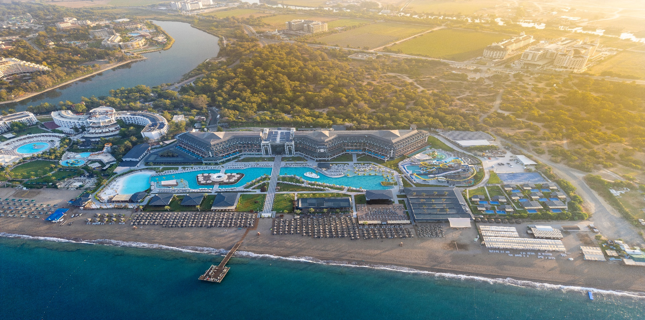
SÜRDÜRÜLEBİLİRLİK RAPORU 2024-2025

Slide 2
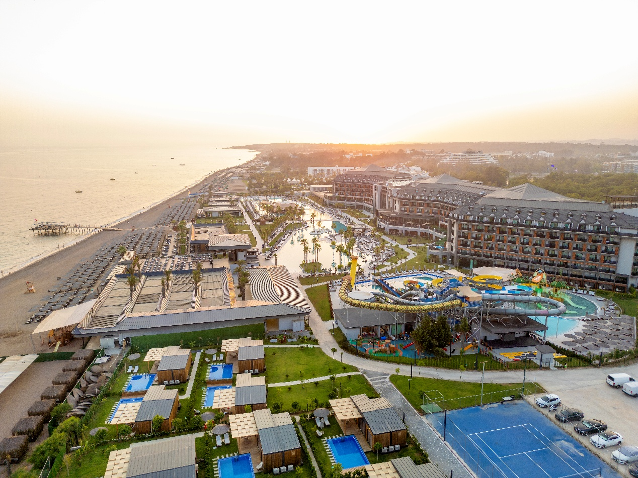
Göz alıcı tasarımları ve kullanışlı yapılarıyla estetik ve konforu bir araya getiren, farklı zevk ve ihtiyaçlara uygun olarak dizayn edilmiş odalarımızda, size evinizi aratmayacak keyifli bir tatil deneyimi sunuyoruz!

Slide 3
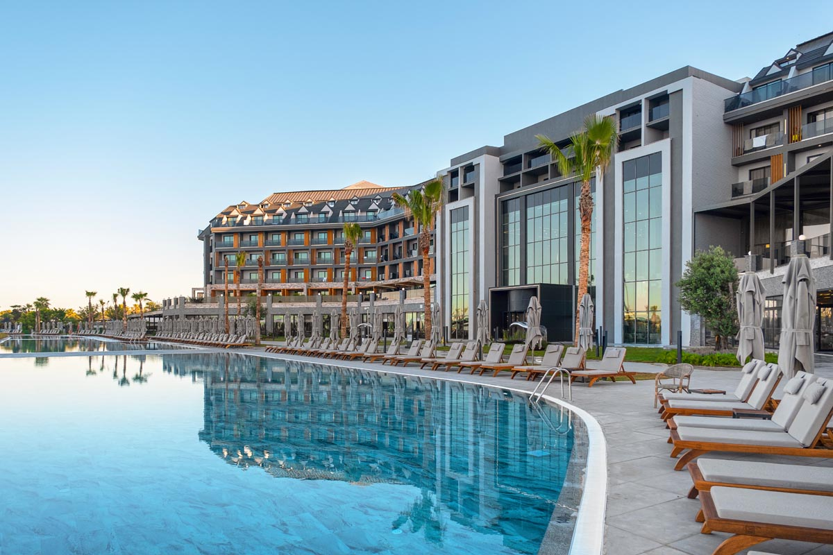
Titreyengöl / Side’de bulunan Lago’da doğal güzelliklerin tadını çıkaran konuklarımız otelimize girdiklerinde onları eşsiz kumsalımız karşılar. Bununla birlikte kapalı alanda 1 adet çocuk 1 adet büyükler için ısıtmalı havuzumuz bulunmaktadır. Eşsiz konumu sayesinde odalarımızın çoğu deniz, havuz bir kısmı da göl, nehir ve orman manzaralıdır. Oda tercihiniz ne olursa olsun tatiliniz süresince Lago olarak sizlere lüks, konfor ve eğlencenin bir arada olduğu unutulmaz bir imkânı sunuyoruz.
Ayrıca Otelimizde profesyonel şeflerimizin ellerinden çıkan lezzet dolu yemekler, her biri kendine özgü bir lezzete sahip olan barlarla birlikte Dünya mutfaklarını sizlerle buluşturan restoranlarımız sizler için hazırdır. Konuklarımız otelimizde; bülbül ve çeşitli kuş sesleriyle uyanıp, Havuz ve deniz kenarında pırıl pırıl havuzumuzda ve mavi bayraklı berrak denizimizde yüzebilirsiniz. Bunların yanında Lago, saunadan spa’ya, fitness merkezine, bay, bayan kuaför, butik, kuyumcu, fotoğrafçı, oyun salonu, AVM gibi çeşitli hizmetleriyle de rahatınızı sağlamaktadır. Aqua, amfi tiyatro gösterileri, gece kulübü, çocuk kulübü, gibi aktivitelerimizle de doyumsuz eğlence mümkün!
Otelimiz, göle 50, nehire 300 metredir. Burada yürüyüş, koşu, bisiklete biner balık tutar, dünyanın her yerinden gelen kuşları izleme fırsatını bulup, doğayla iç içe yaşayabilirsiniz. Ayrıca diğer yerler: Manavgat 4 km. Manavgat şelalesine 6 km Side’ye: 9km olup Side de Side antik şehrini anfi tiyatrosunu müzesini, Apollon Tapınağını ve Dünyada ilk Güneş saatini görme şansına erişebilirsiniz.

Slide 4
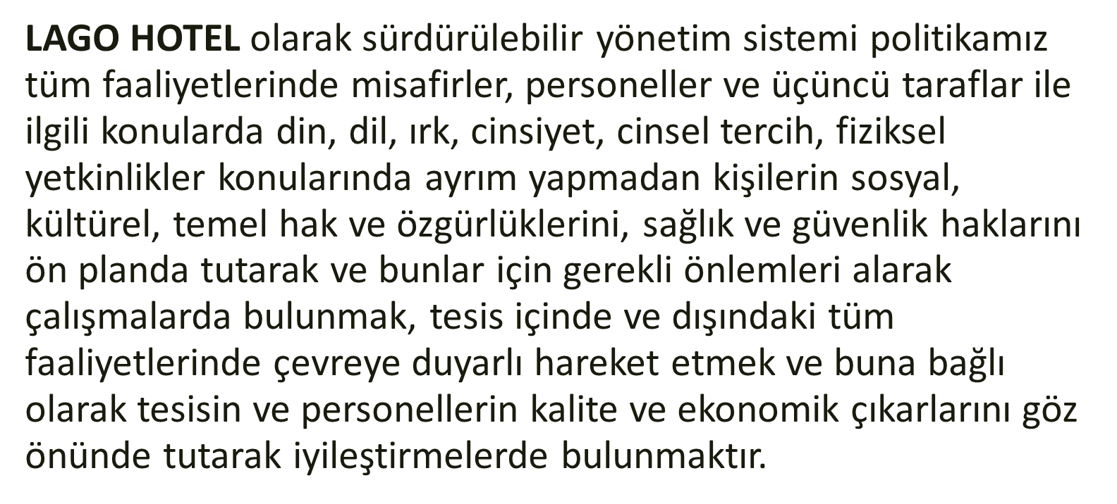
SÜRDÜRÜLEBİLİRLİK POLİTİKAMIZ

Slide 5
ÇALIŞAN HAKLARI
Fırsat eşitliğinin toplumsal sürdürülebilirliğin temellerinden biri olduğu kabul etmek
Kadınların iş yaşamına eşit ve etkin katılımını sağlamak ve kadın istihdamını artırmak
Zorla ve zorunlu işçilik ve çocuk işçiliğin kaldırılmasını desteklemek

Slide 6
ÇEVREYE KATKILARIMIZ
Doğal kaynakların etkili kullanımı ve daha az atık,
Su kullanımını azaltmak,
Atıkların kaynağında azaltımı ilkesine uygun çalışmalar yapmak,
Faaliyetlerimizde temizlemek yerine kirletmemek ilkesi ile uyum içerisinde çalışmak,
Faaliyetlerimizden kaynaklanan, karbondioksit başta olmak üzere tüm sera gazlarının salınımı azaltmak,
Yenilenebilir ve verimli enerji kullanmak,
Su Güvenliği kriterlerine uygun hareket etmek, kişi başı su tüketimini azaltmak, tesislerimizde düzenli su analizlerini ve rutin kontrolleri yaparak çevremize zararsız halde Atık Su hattına gönderilmesini sağlamak,
Tesislerimizin tüm faaliyetlerinde, Yöresel ve Yerli Ürünlere öncelik vermek, Ülkesel ve Global ekonominin sağlıklı büyümesine katkıda bulunmak,
Tüm misafirlerimize yörenin Doğal ve Kültürel Miraslarını ve Eserlerini tanıtmak,
Yöre Halkının yaşam kalitesine pozitif etki edecek çalışmalar yapmak ve yöresel dokuyu korumak,

Slide 7
BİYOÇEŞİTLİLİĞE SAYGI
Çevre stratejilerimizi oluştururken ve faaliyetlerimizi tasarlarken biyoçeşitlilik ve ekosistem konularını dikkate almak,
Tesislerimize ait karasal alanlarda Ekolojik sistemi korumak, İstilacı türleri takip ederek çevremizdeki doğal yaşamın korunmasını ve sürdürülebilirliğini sağlamak.

Slide 8
EKONOMİK
Çalışanlarımız arasında ‘’Eşit İş Yükü, Eşit Ücret’’ prensibini daima ön planda tutmak,
Daha yüksek ekonomik değer üretmek ve dağıtmak
Değer zincirimizde, sürekli iyileştirmeyi ve gelişimi temel alarak rekabet avantajı yaratmak ve sürdürülebilir karlılığı sağlamak
Tedarikçilerimizin, temel insan haklarına, fırsat eşitliğine ve iş etiği ilkelerimize uyumunu sağlamak
Güvenli çalışma ortamı, çalışma saatleri ve ücretlendirme de dahil olmak üzere tüm yasal düzenlemelere uyum gösteren tedarikçiler ile çalışmak

Slide 9
ÇOCUK HAKLARI POLİTİKAMIZ
Çocuklar Aydınlık geleceğin mirasçılarıdır. Onları bir birey olarak tanımak, haklarına sahip çıkmak, her türlü psikolojik, fiziksel, cinsel, duygusal, ticari vb. şiddet ve istismardan korumak öncelikli sorumluluğumuzdur.
Çocuğun bedensel veya zihinsel saldırı, şiddet veya suistimale, ihmal ya da ihmalkâr muameleye, taciz etme dâhil her türlü istismar ve kötü muameleye karşı korunması için tüm ekibimize, çocuk istismarının önlenmesi ve fark edilmesi konusunda eğitimler veririz.
Tesisimizde çocuk işçi çalıştırılmasına müsaade etmez ve tüm iş ortaklarımızdan da aynı hassasiyeti bekleriz.
Tesis içerisinde çocukların gelişimine katkıda bulunan, düşünce ve isteklerini, duygularını rahatça ifade edebilecekleri, kendilerini özgür ve rahat hissedecekleri ortamlar/imkânlar sunarız.
Çocukların kendilerini koruyabilecek hem de karşısındakine zarar vermeyecek bir yaklaşımı örnek almaları konusunda yol gösterir, empati kurarak ve sevgiye dayalı bir yaklaşımla onları cesaretlendirir, diğer çocuklar ile olan iletişimlerinde birbirlerinin hislerini-düşüncelerini anlamalarını sağlayacak yönlendirmelerde bulunur ve her fırsatta başarılarını kutlarız.
Çocukları emanet aldığımız ortamlarda (çocuk kulübü vb.) ebeveynlerine veya güvenilir başka bir yetişkine nasıl ulaşacağımız konusunda emin oluruz.
Çocuğa ruh sağlığını, gelişimini ya da onurunu zedeleyecek şekilde fiziksel güç kullanılması, reddetme, aşağılama, suçlama, tehdit etme gibi davranışlara süreğen olarak maruz kalması, bir erişkinin ya da gelişimsel olarak kendinden büyük bir diğer kişinin cinsel istismarı gibi vakalar karşısında dikkatli davranır ve şüpheli eylemlere şahit olduğumuzda öncelikle tesis yönetimine bilgi verir, gerekli görülen durumlarda Sosyal Destek Hattı’ndan yardım isteriz.

Slide 10
SÜRDÜRÜLEBİLİR SATIN ALMA POLİTİKAMIZ
LAGO HOTEL olarak “Sürdürülebilir Satın Alma Politikası”, tüm diğer politikalarımızda ortaya konulan ilke ve prensiplerimiz temel alınarak oluşturulmuştur. Tedarik faaliyetleri sürecinde tüm konularda yasalara ve etik kurallara uygun hareket etmek, tehdit altındaki türlerin tedariğini gerçekleştirmemek ve faaliyetlerin gerçekleştirileceği kurumlarda ve kişilerde din, dil, ırk, cinsiyet, cinsel tercih, fiziksel yetkinlikler konularında ayrım yapmadan, tedarikçi ve taşeron çalışanlarının hakları göz önünde tutularak, çevreye duyarlılık ve ekonomik çıkarlar doğrultusunda yerel tedarikçileri ön planda tutarak hareket etmek ve tüm bu süreçlerde tedarikçi ve taşeronlardan yasalara ve etik kurallara uygun hareket edilmesini talep etmek, tüm tedarik zinciri boyunca yayılarak güçlenmesini ve devamlılığının sağlanmasını hedeflemek, satın alma politikamızdır.
Bu kapsamda önceliğimiz;
Tedarik zincirimizde yer alan tüm operasyonların hukuka ve etik kurallarına uygun şekilde yürümesini sağlamak.
Ayrım gözetmeksizin tüm tedarikçilerimizle samimi, dürüst, saygılı, adil, tarafsız ve şeffaf iş ilişkileri kurmak; tedarikçi seçimi dahil olmak üzere tüm tedarik faaliyetlerinin adil sürdürülmesini sağlamak ve tedarikçilerimize karşı yükümlülüklerimizi zamanında yerine getirmek.
Tedarik zincirimizde yer alan paydaşlarımıza, sürdürülebilirlik ve kurumsal sosyal sorumluluk bilinci konusunda örnek olacak yaklaşımlarda bulunarak çevre ve toplum için sürdürülebilir bir tedarik zinciri kültürü oluşturmak.
Sürekli iyileştirmenin sağlanması için tedarikçilerimizle işbirliği içerisinde bulunarak geri bildirim ve örnek uygulama paylaşımları konusunda tedarikçilerimizi teşvik etmek.
Topluma ve çevreye saygılı, iklim değişikliğine duyarlı, enerji verimliliğini sağlamaya yönelik kaynak koruma, atık azaltma, yeniden kullanma ve geri kazanma aktiviteleri yürüten; kaynaklarını doğayla uyumlu ve etkin şekilde kullanan; atık ve kirli gazların emisyon yönetimi ve zehirli madde yönetimi kapsamında çalışmalar yürüten; çevre ve enerji konularında tüm yasal mevzuat ve standartlara uyarak mevzuat gerekliliklerinden daha iyisini yapma konusunda çaba gösteren tedarikçilerle çalışmak.
Çalışanları için adil bir çalışma ortamı oluşturan; çalışanları arasında dil, ırk, cinsiyet, siyasi düşünce, felsefi inanç, din, mezhep ve benzeri sebeplerle ayırım gözetmeyen; kadın-erkek fırsat eşitliğine önem veren; gebe veya çocuk emziren kadınların çalışma koşullarını yasalara uygun şekilde düzenleyen; çalışanlarının fikirlerine değer veren ve sürekli iyileştirme faaliyetlerine dahil eden; çalışanlarının dokunulmazlık ve sendikalaşma haklarını koruyan; zorla veya zorunlu tutarak çalışmayı engelleyen; çocuk işçi çalıştırmayan; istihdam ve çalışma hayatıyla ilgili yürürlükteki tüm yasa ve düzenlemelere uyumlu tedarikçilerle çalışmak.

Slide 13
2024-2025 SU TÜKETİMİ KIYASLAMA (m³/AY)

Slide 16
2024-2025 ELEKTRİK TÜKETİMİ KIYASLAMA (kWh/AY)

Slide 19
2024-2025 LNG KIYASLAMA (LT/AY)

Slide 20
ATIK VE TEHLİKELİ MADDE YÖNETİMİ
Tesisimizde, tehlikeli ve tehlikesiz sınıfındaki atıklarımız kaynağında ayrışıma tabi tutularak, ayrı olarak geçici depolama alanlarında teslimatı yapılana denk muhafaza edilir. 2872 sayılı Çevre Kanunu kapsamında çıkarılan yönetmelik/tebliğ/usul ve esas hususlarına uygun şekilde lisanslı firmalara teslim edilmektedir.
Doğal kaynaklarımız dünya nüfusunun artması ve tüketim alışkanlıklarının değişmesi nedeniyle her geçen gün azalmaktadır. Bu nedenle malzeme tüketimini azaltmak, değerlendirilebilir nitelikli atıkları geri dönüştürmek suretiyle doğal kaynaklarımızı verimli kullanmak zorundayız. Doğal kaynakların sınırsız olmadığı, dikkatli bir şekilde kullanılmadığı taktirde bir gün bu kaynakların tükeneceği kesindir. Bu nedenle geri dönüşüm doğal kaynaklarımızın korunması ve verimli kullanılması için son derece önemli bir işlemdir. Bu anlamda, atıkların geri kazanılması ve tekrar ekonomiye kazandırılmasının ilk adımı atıkların kaynağında ayrıştırılması adımıdır.
Tesisimiz 2022 yılı süresince yaptığı plan ve çalışmalarla 30/10/2022 yılında “Sıfır Atık Belgesi ” almaya hak kazanmıştır.

Slide 23
2024-2025 AMBALAJ MİKTARI KIYASLAMA

Slide 24
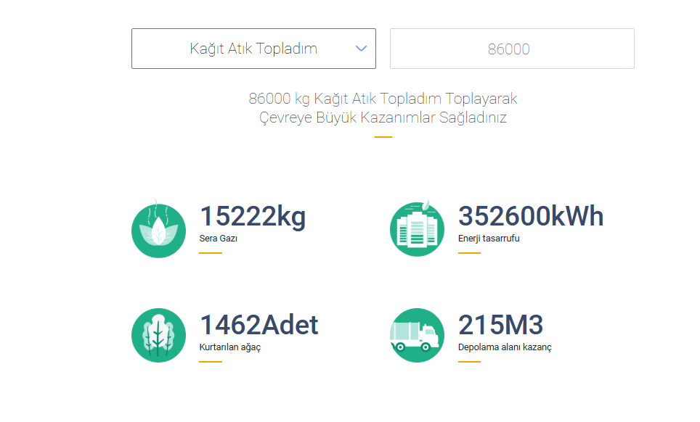

Slide 25
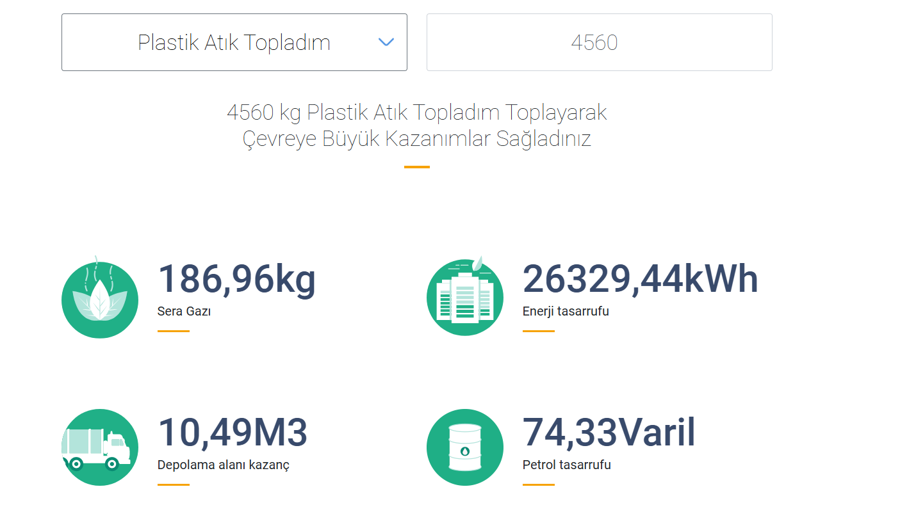

Slide 26
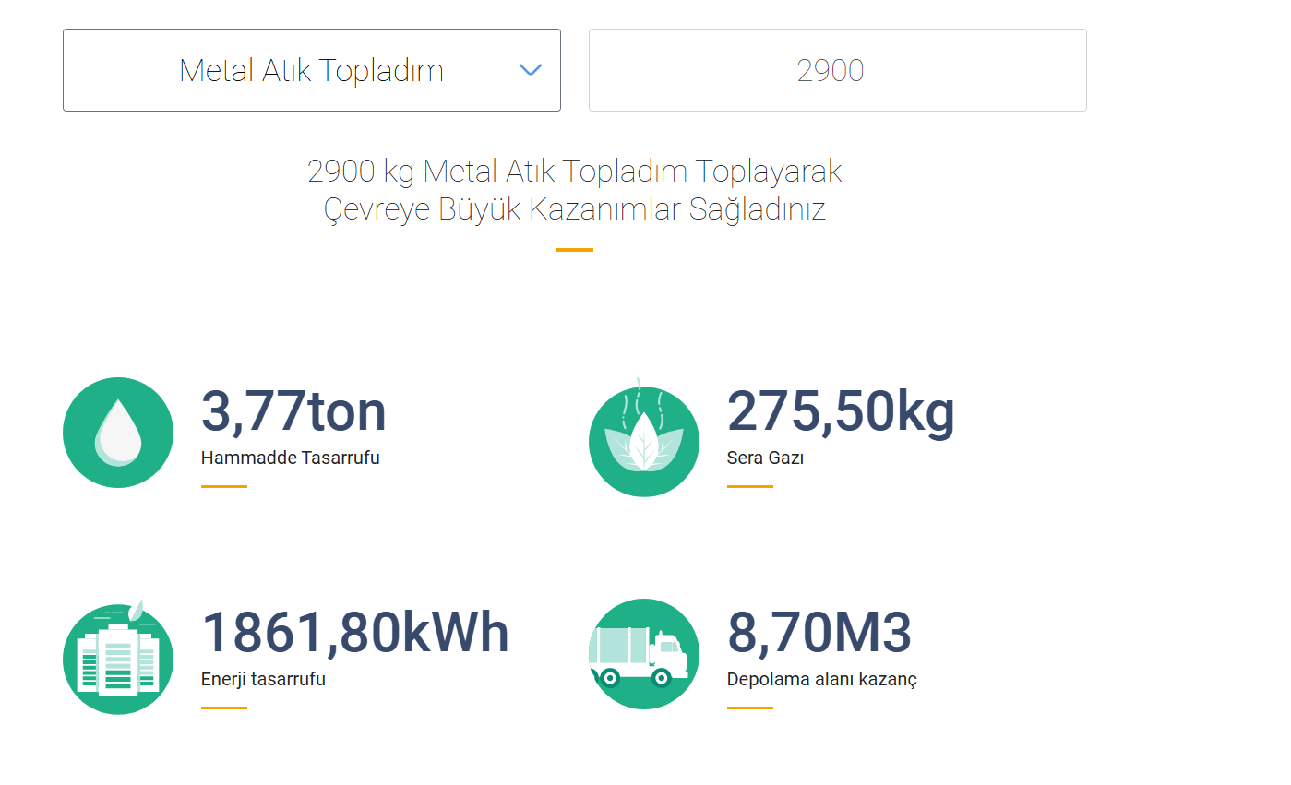

Slide 27
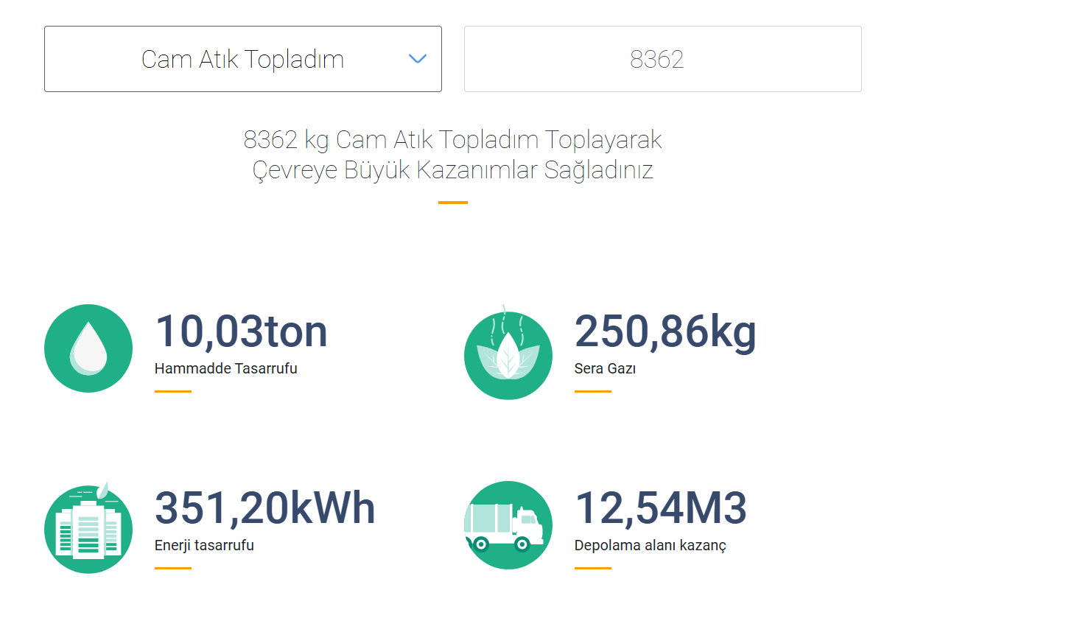

Slide 28
Bölgenin Ticari Hacmine Katkı Sağlanması;
Yakın bölgelerde bulunan tedarikçiler ile çalışılmaya özen gösterilmektedir. Otelimizin misafir ve çalışan hacmi, bulunduğumuz bölge için bir anlamda insan potansiyeli yaratıp, bölge nüfusunu artırmaktadır. Yakın belde, ilçe ve illerden çalışanların istihdam edilmesi bölgede ekonomik kalkınmaya destek olmaktadır.

Slide 29
Apollon Tapınağı
Hakkında
Apollon Tapınağı, Akdeniz kıyısında, Türkiye'nin güneyindeki antik Karya kenti Side'de Roma döneminde MS 150 civarında inşa edilmiş; Roma müzik, uyum ve ışık tanrısı Apollon'a adanmış bir Roma tapınağıdır. Apollon Tapınağı, Roma imparatoru Antoninus Pius'un zamanına kadar uzanır.

Slide 30
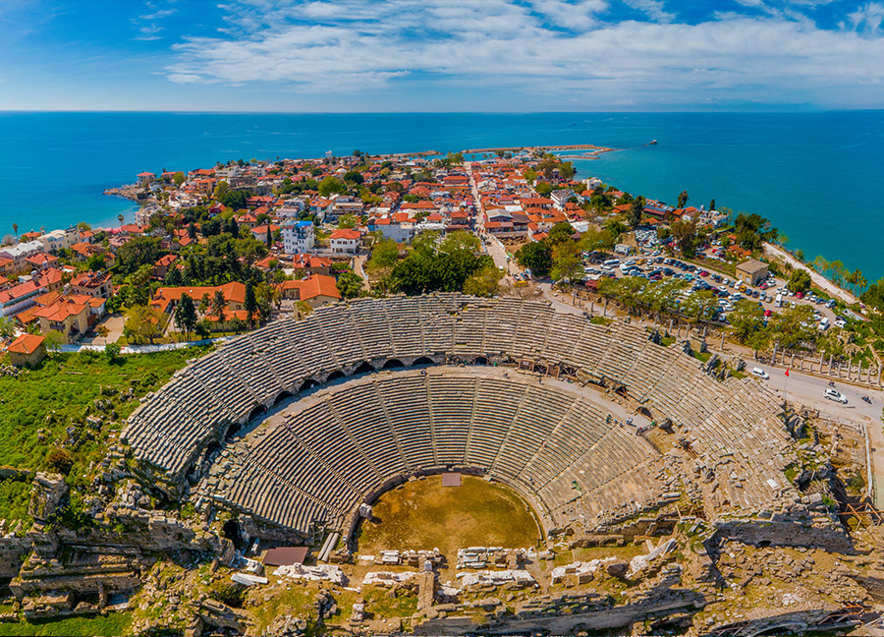
Side Antik Tiyatro
Eski Side'nin en iyi korunmuş eserlerinden olan ve kentin merkezinde bulunan Tiyatro, M.S. 2. yüzyılda 9.000 kişilik olarak inşa edilmiştir.

Slide 31
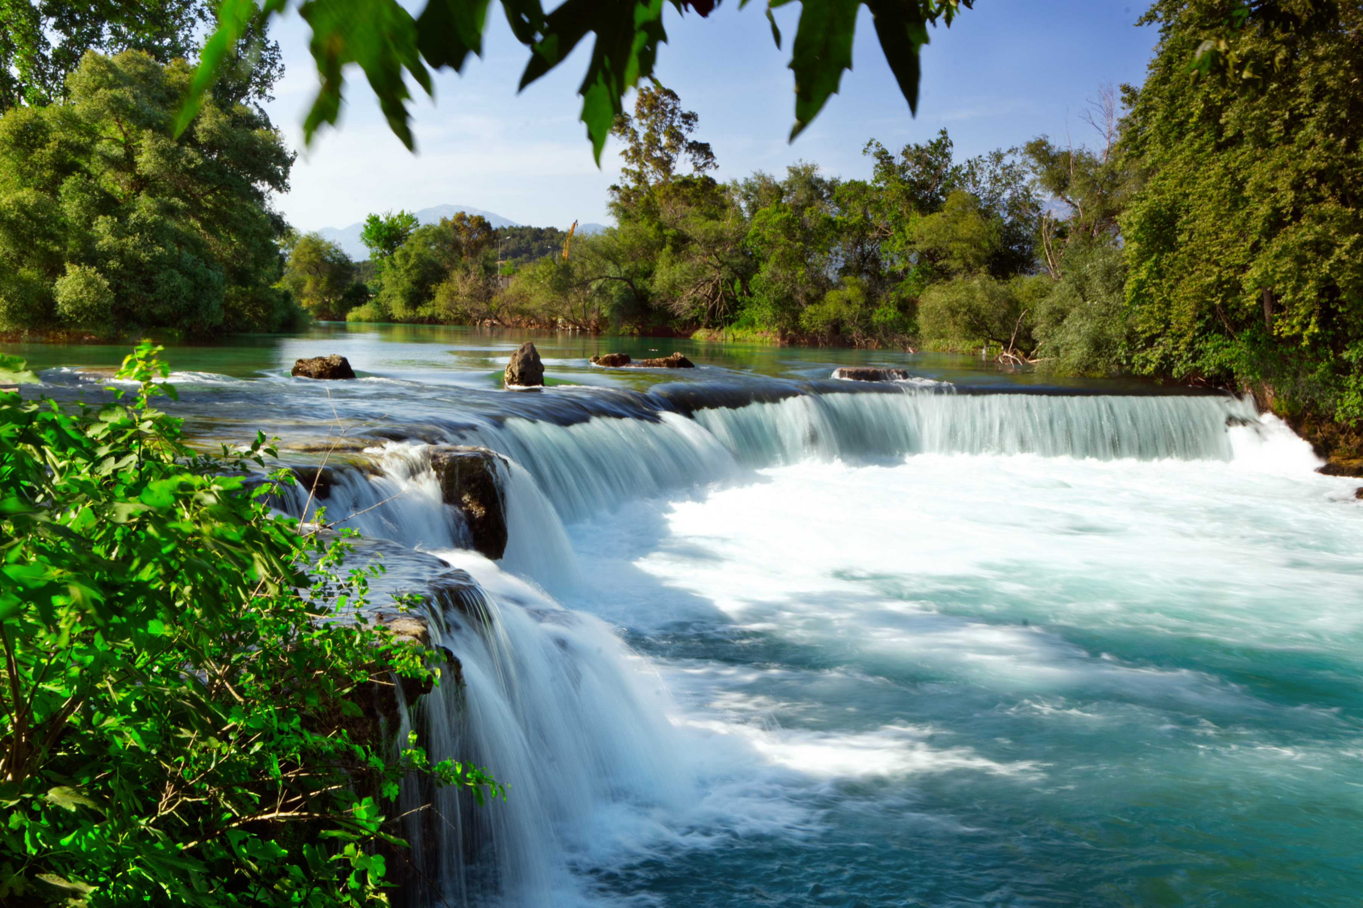
Manavgat Şelalesi
Antalya'nın Manavgat ilçesin de, Manavgat Nehri üzerinde bulunan bir şelaledir. Antalya'ya 72 km mesafededir. Manavgat ilçesinin 3 km kuzeyinde bulunan ve adını bu ilçeden alan şelale, ırmak sularının 3–4 m'lik bir falezden düşmesiyle meydana gelir.

Slide 32
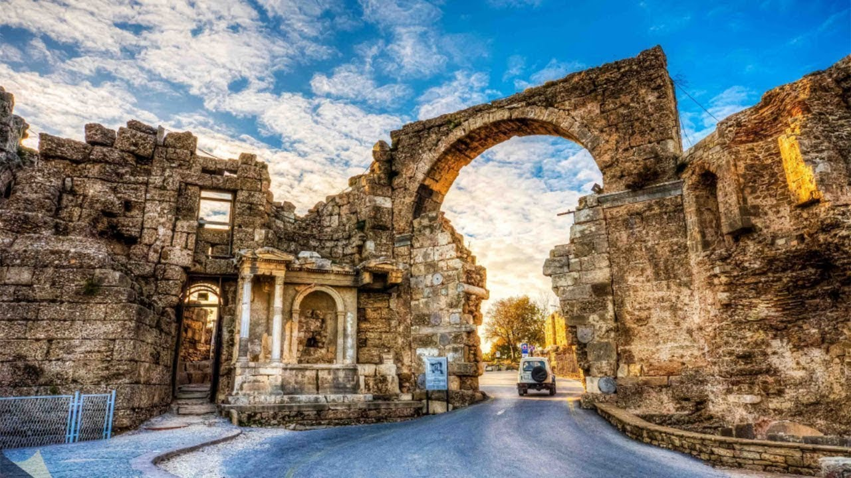
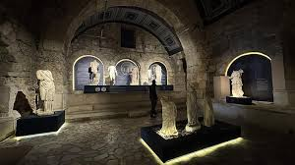
Side Müzesi
Side Müzesi, Side'de Side Antik Kenti'nde kurulu müze. Side Müzesi, Roma döneminde inşa edilen hamam kompleksi üzerine yapılan restorasyonlarla kurulmuştur. Müze'ye doğu yönündeki bir kapıdan girilir.

Slide 33
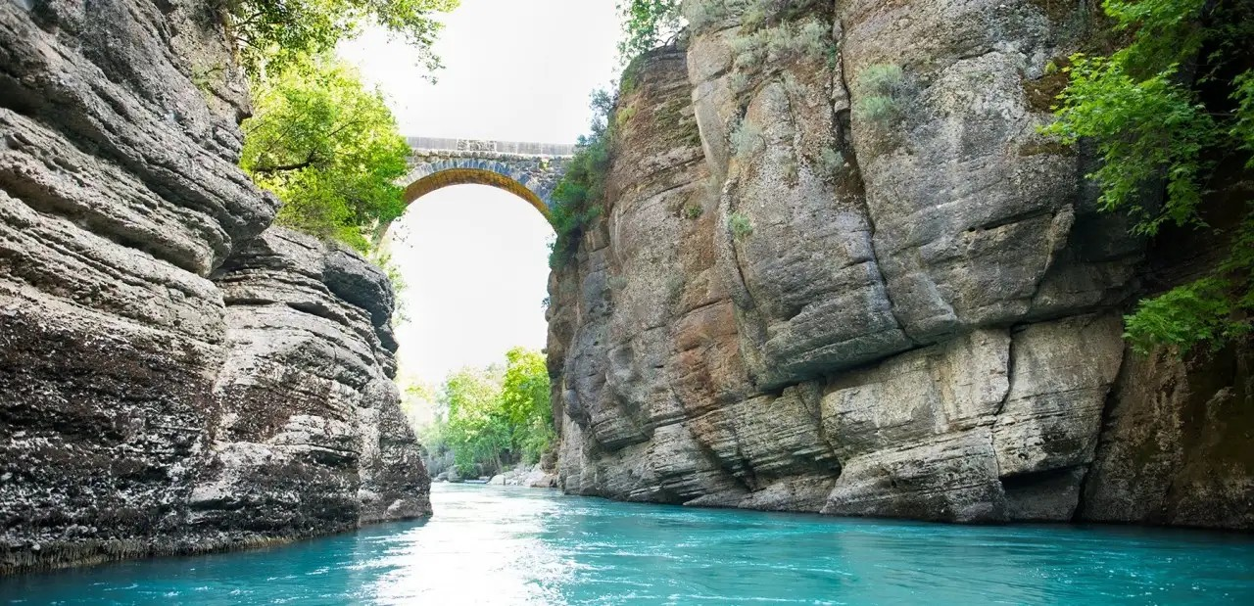
Köprülü Kanyon
Köprülü Kanyon Antalya'nın Manavgat ilçesinde yer alan bir vadi. Bu vadiyi Köprüçay Nehri oluşturmaktadır. Isparta'nın Sütçüler ilçesinden başlayıp Antalya'da denize dökülür. Antalya merkezden Köprülü Kanyon yaklaşık 1 saat uzaklıktadır. Manavgat'tan çıkış yapanlar için 1 saat 10 dakika, Manavgat'ın ufak bir beldesi olan Side'den çıkış yapanlar için yaklaşık 1 buçuk saat sürmektedir. Serik yolu üzerinden Köprülü Kanyon tabelasını görüp içeri saptığınızda yolculuk eski köy yerleşimi ve dağları tırmanarak gideceksiniz. Sizler için güzel yolculuk olacak çünkü tam bir tatil neşenizi yükseltecek atmosferi ve güzel yolları vardır. Ayrıca Akdeniz bölgesinin en heyecan verici Side rafting turları Köprülü kanyonda yapılmaktadır.

Slide 34
Doğal ve Kültürel alanları gezerken nelere dikkat etmeliyiz?
Alanın girişinde bulunan yazılı kuralları mutlaka okuyunuz ve dikkate alınız.
Çocuklarınızı lütfen bilgilendiriniz.
Gezilen alanlarda çöp vb. atık madde bırakmayınız.
‘Dokunmayınız!’ veya ‘Girilmez!’ uyarısı bulunan koruma bandı ile çevrili alanlarda bu sınırlı alana geçmeyiniz.
Fazla yüksek sesle konuşmayınız, diğer ziyaretçileri rahatsız edici davranışlardan kaçınınız.
Yemek ve içmenin yasak olduğu alanlara yiyecek içecek getirmeyiniz.
Ziyaretiniz bittiğinde lütfen tüm kurallara uymuş olduğunuzdan emin olarak alandan ayrılınız.
Doğal alanları gezerken bu alanların başka canlıların evi olduğunu unutmayın. Gürültü yapmamaya dikkat edin. Sigara içmemeye özen gösterin. Özellikle çiçekleri bilinçsizce koparmayın. Ülkemizde bazı çiçeklerin koparılması para cezası gerektirmektedir.
Arkeolojik alanları gezerken, alandan hatıra olarak taş gibi objeler almayınız. Arkeolojik alanlarda bulunan her türlü yapı tarihi eser niteliği taşımaktadır.
İnanç alanları ve resmî kurumlara giderken giyim kurallarına uyum sağlayınız.
Doğal kaynaklar geleceğimiz için çok önemlidir. Elektrik ve su tüketimlerimize dikkat ederek doğayı koruyabiliriz.

Slide 35
TEŞEKKÜRLER

